Slide 1
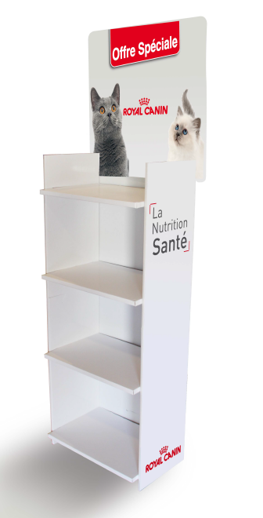
DISPLAY ¼ PALETTE GENERIQUE CHAT 2015
CODE MINOS :
N00220

